Slide 1
স্বাগতম

Slide 2
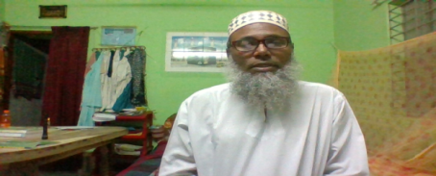
শিক্ষক পরিচিতি মোঃশহীদুল্লাহ সহকারী মৌলভী রহমত পুর দাখিল মাদ্রাসা আমতলী ,বরগূনা
পাঠ পরিচিতি
শ্রেনীঃ৯বম,১০ম
বিষয়ঃকুর আন মাজীদ
পাঠঃ৫ম
আলোচ্য বিষয়ঃলেন দেন

Slide 3
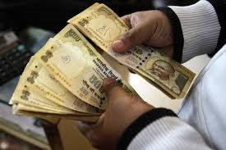
পাঠ ঘোষনা পারস্পারিক লেন দেন

Slide 4
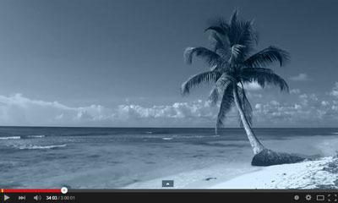
শিখন ফল

Slide 5
ফিকহ আমল তিন টি
মোয়ামালাত
্মেয়াদ নির্দিস্ট করা
সাক্ষ্য-বিধির মুল নীতি

Slide 6
লেন দেন সম্পর্কে জানতে পারবে । চুক্তি নামা সম্পর্কে জানতে পারবে। ক্রয় বিক্রয় সম্পর্কে জানতে পারবে।

